Slide 1


Slide 2
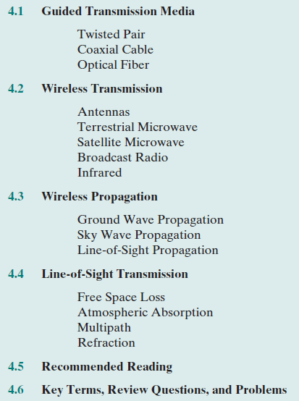

Slide 3
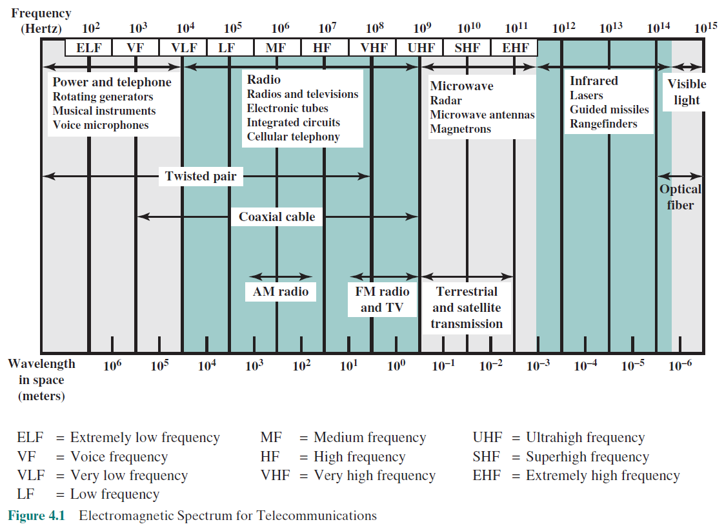

Slide 4
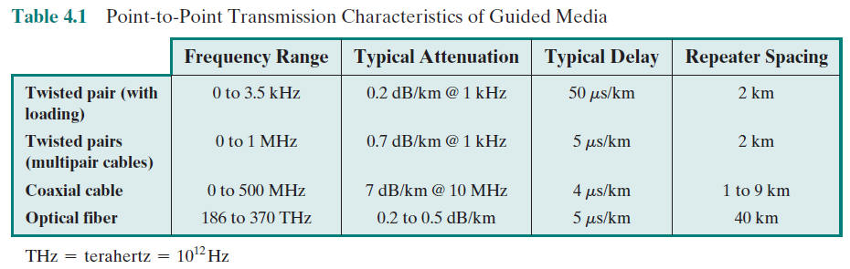

Slide 5
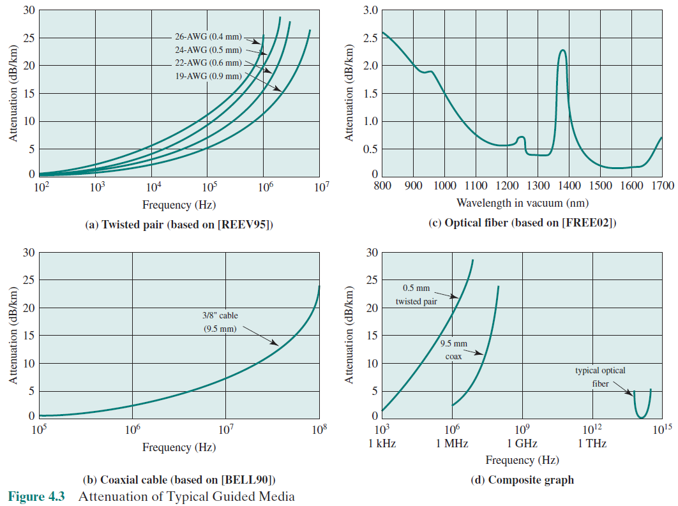
Why?
absorption characteristics
of the glass material used
in fibers

Slide 6
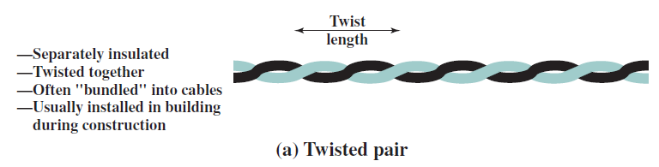
Twisted Pair

Slide 7
Twisted Pair
Thickness 0.4 – 0.9 mm.
Analog and digital data (telephone, modem, in buildings).
Analog amplifier every 5 – 6 km.
Digital repeater every 2 – 3 km.
Pairs are manufactured with a unique and precise twist rate that varies from pair to pair within a cable (immune to interference).
#twists per cm (the tighter the twisting, the higher data rate).
Analog bandwidth, point-to-point, 1 MHz (n voice channels).
Digital data rate, point-to-point, a few Mbps.
Unshielded twisted pair (UTP), 4 pairs in jacket.
Shielded twisted pair (STP), each pair is shielded, low interference.
เหมือนวนถ่ายเอกสารซ้ำ n ครั้ง
เหมือนวนก็อปปี้ซ้ำ n ครั้ง

Slide 8
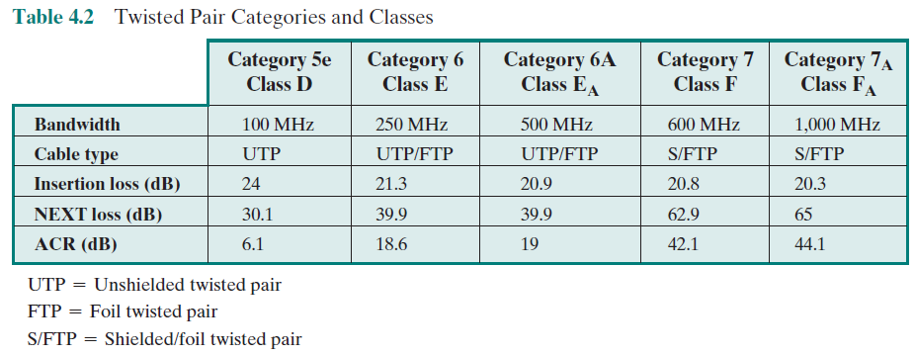

Slide 9
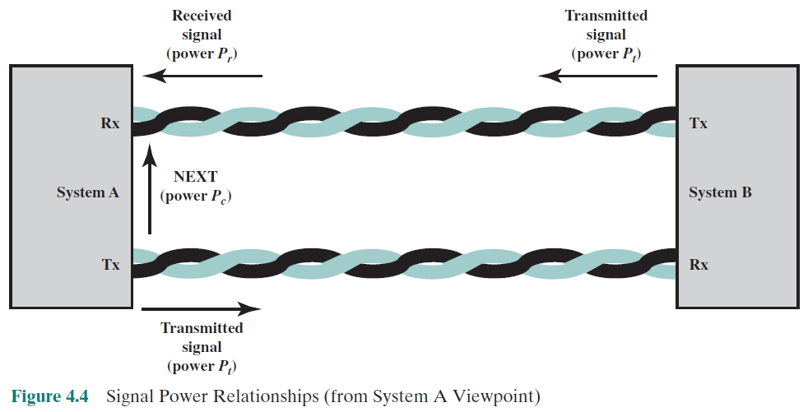



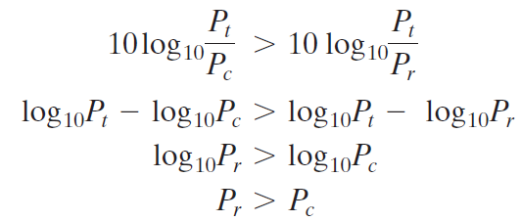
Insertion Loss
(ในสายไฟ)
P_{r}
P_{t}
Near-End Crosstalk
(จากสายอีกเส้น)
P_{c}
Pr / Pc
P_{t}
ACR ต้องเป็นบวก

Slide 10
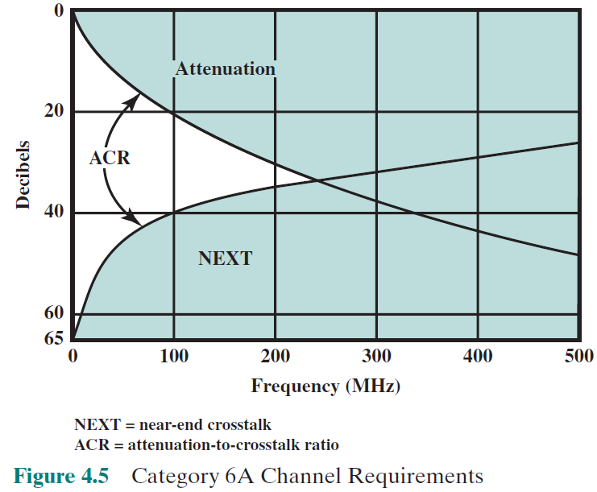
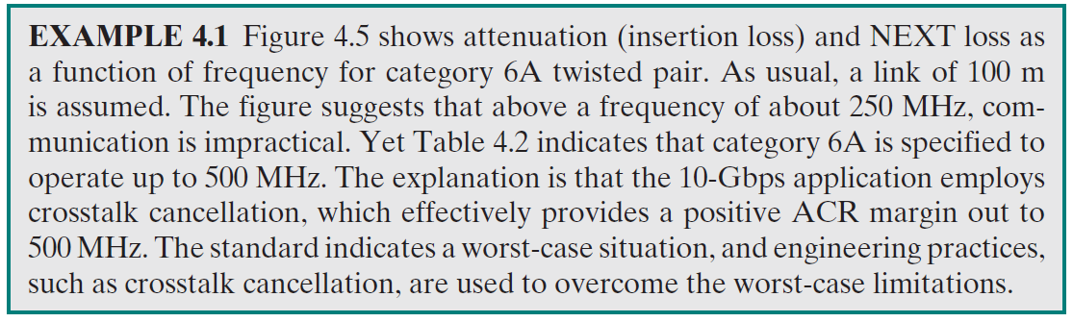
ACR เป็นลบ ใช้ crosstalk cancellation

Slide 11
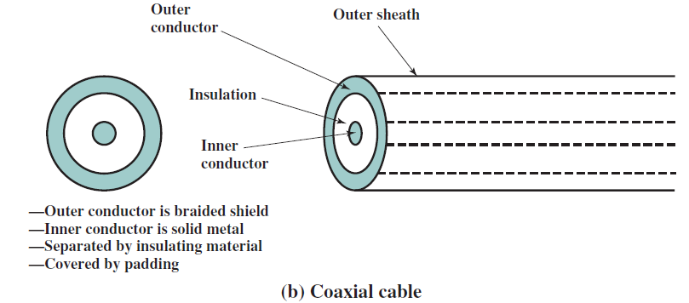
Coaxial Cable

Slide 12
Coaxial Cable
A wider range of frequencies (higher bandwidth).
Diameter 1 – 2.5 cm, analog and digital data.
Applications: TV, long telephone lines, computer system links, LAN.
Carrying 10,000 voice channels simultaneously using FDM.
Shielded, concentric construction, less susceptible to interference and crosstalk.

Slide 13
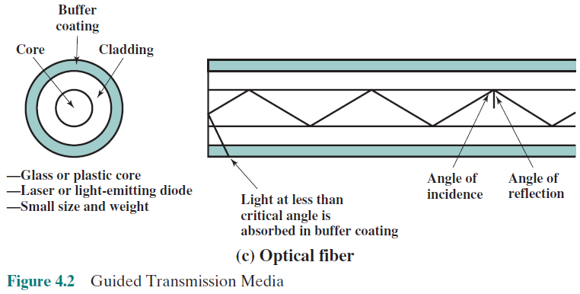
Optical Fiber

Slide 14
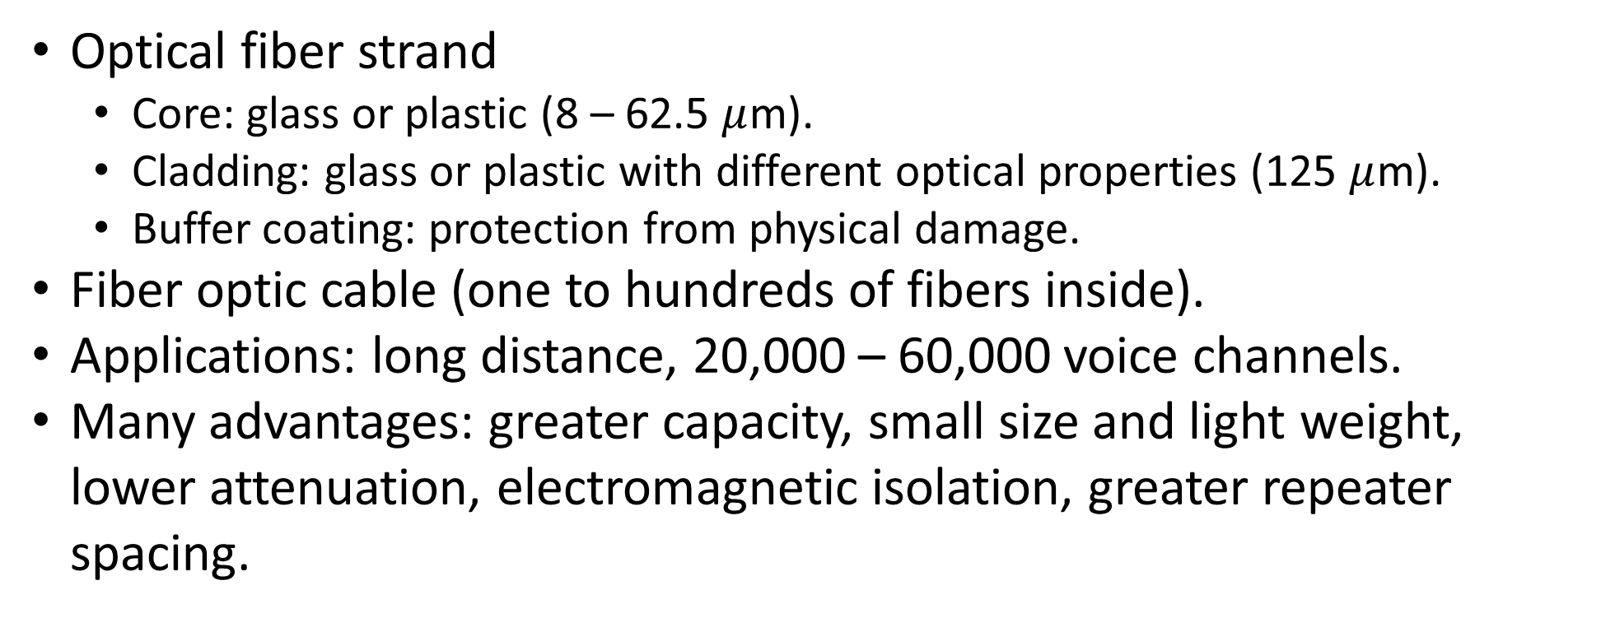
Optical Fiber
Optical fiber strand
  Core: glass or plastic (8 – 62.5 $μ$m).
  Cladding: glass or plastic with different optical properties (125 $μ$m).
  Buffer coating: protection from physical damage.
Fiber optic cable (one to hundreds of fibers inside).
Applications: long distance, 20,000 – 60,000 voice channels.
Many advantages: greater capacity, small size and light weight, lower attenuation, electromagnetic isolation, greater repeater spacing.

Slide 15
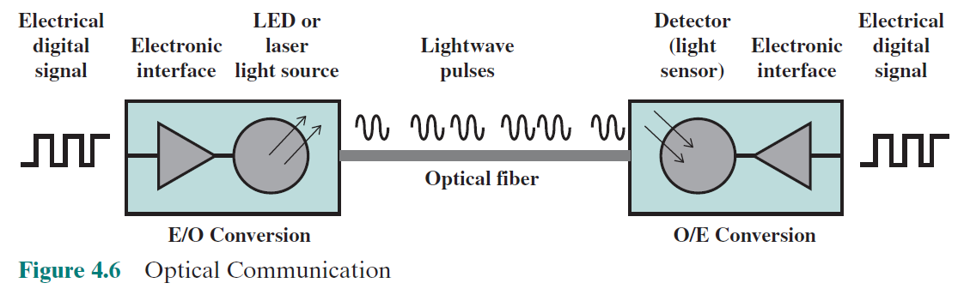
Optical Fiber
1 fiber ใช้ส่งสัญญาณไปทางเดียว
10¹⁴ – 10¹⁵ Hz

Slide 16
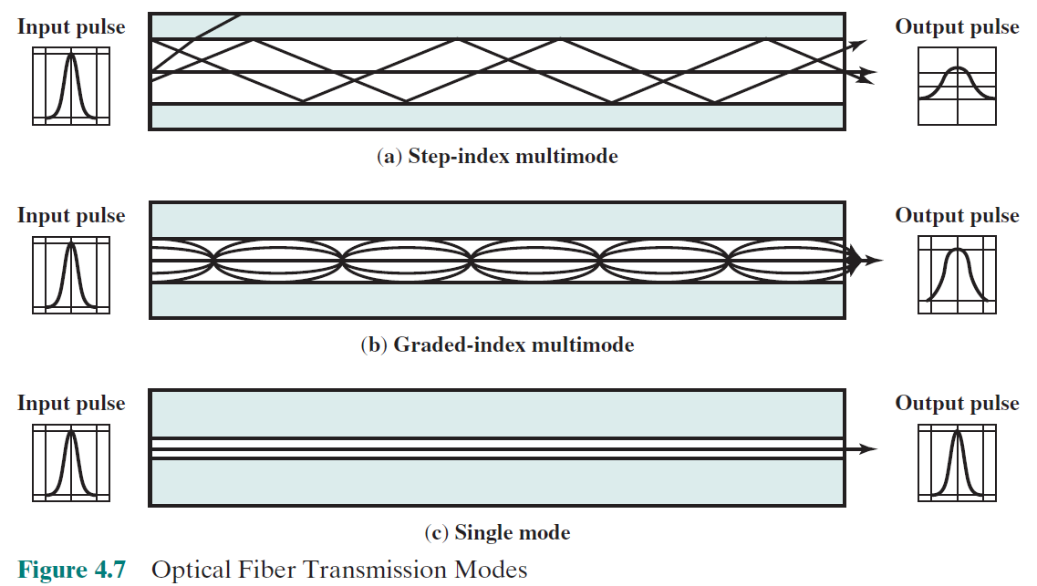
Multipath propagation
ต้องเว้นระยะห่างระหว่าง pulse
ใช้ส่งข้อมูลในระยะทางสั้นๆ
higher refractive index at the center makes the light rays moving down
the axis advance more slowly than those near the cladding
ตรงกลางเดินทางช้ากว่า เลยรอขอบๆ ด้วย
ทำรูตรงกลางให้เล็กๆ ขนาด wave length ให้เหลือ path เดียว
ไม่มี multipath propagation
ใช่ส่งข้อมูลระยะทางไกล

Slide 17
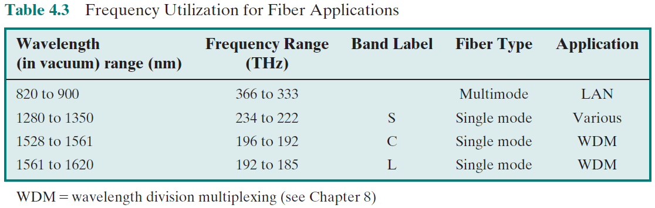
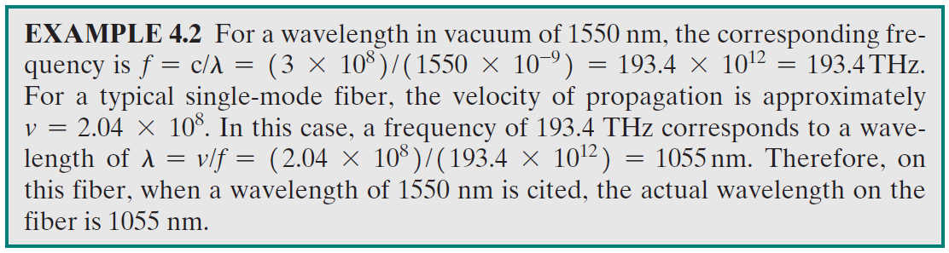

Slide 18
Wireless Transmission
Microwave frequencies (1 – 40 GHz).
Highly directional beam is possible.
Radio range (30 MHz – 1 GHz) is suitable for omnidirectional apps.
Infrared (3x10¹¹ – 2x10¹⁴ Hz) for confined area.
ใช้พลังงานมาก Omni ไม่ไหว

Slide 19
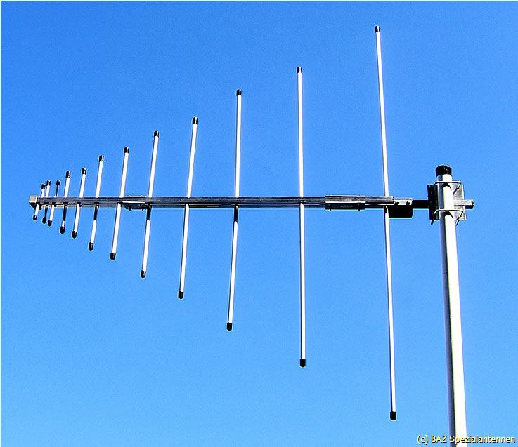
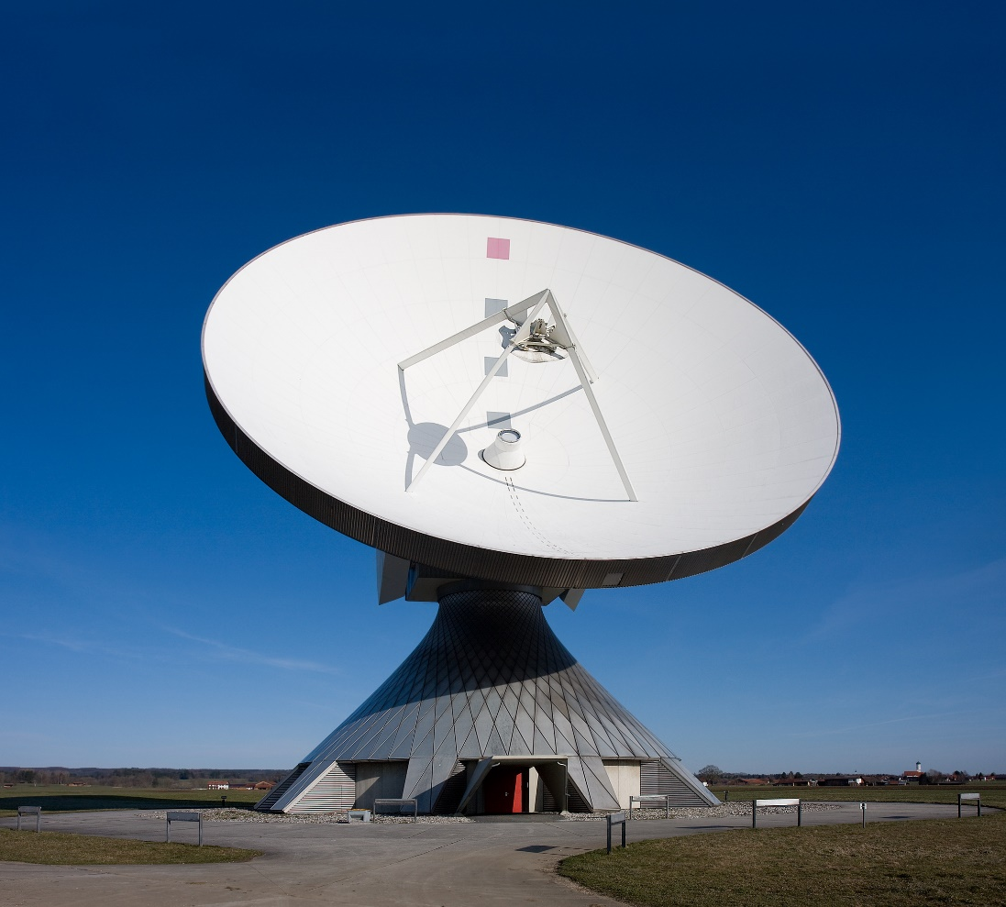
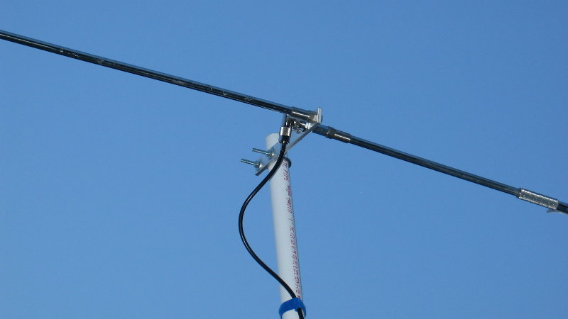
Antennas

Slide 20
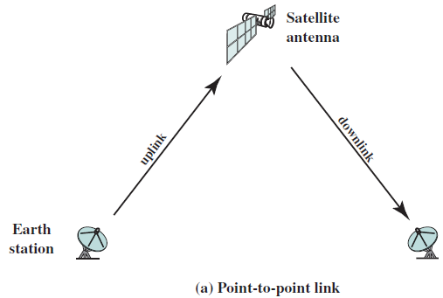
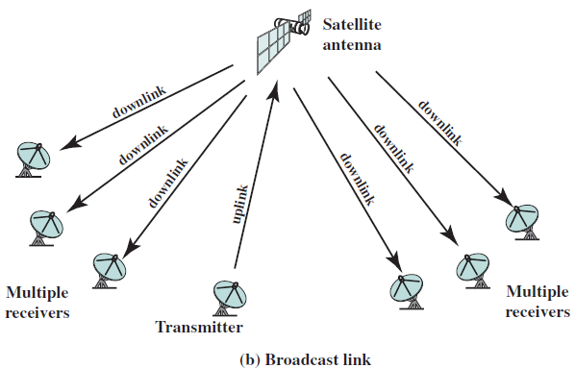
Satellites
TV, มือถือสมัยก่อน

Slide 21
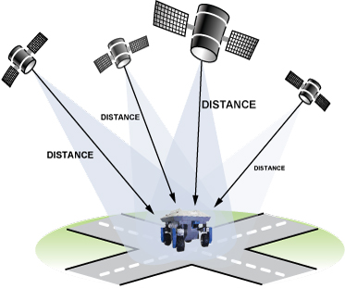
Global Positioning System (GPS)
https://www.youtube.com/watch?v=BqjpQZqykKA

Slide 22
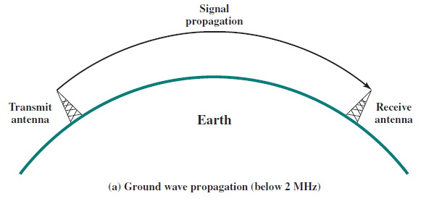
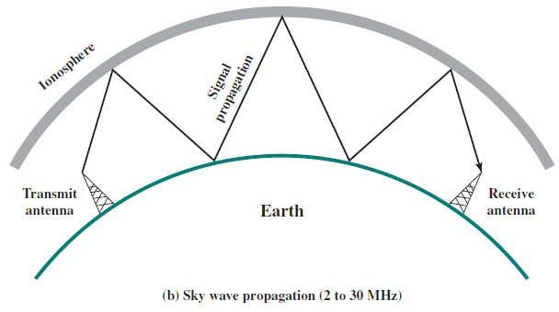
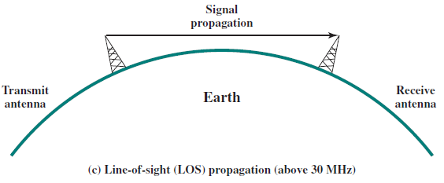

Slide 23
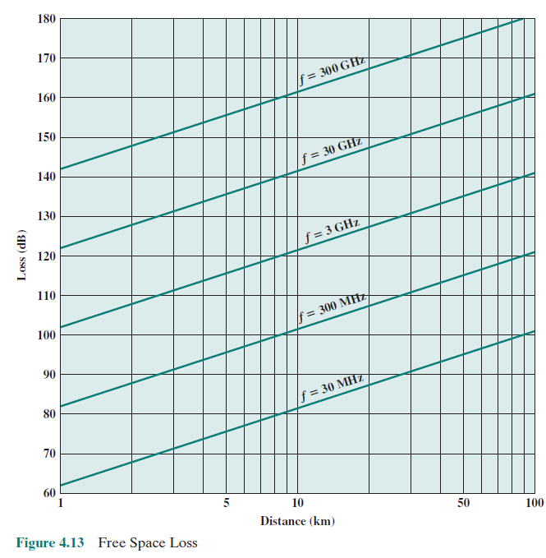

Slide 24
